Slide 1
Mikroorganismer

Slide 2
Plan
Feedback på videoaflevering
Dagens figur
Mikroorganismers vækst
Begrebstræning
Forsøg om gærcellers aktivitet

Slide 3
Feedback på videoaflevering
Generel formidling
Begrebssammenhænge og fagsprog

Slide 4
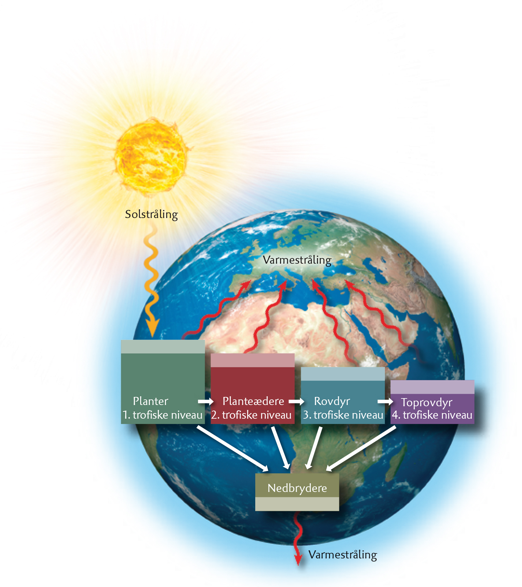
Dagens figur
Hvad viser figuren?

Slide 5
Intro til mikroorganismer
Hvad er mikroorganismer (spørg evt. google)?
Hvilke roller spiller mikroorganismer i økosystemer?

Slide 6
Arbejdsark
Løs opgave 1-3

Slide 7
Begrebstræning
Vækstkurve
Respiration
Gæring
Temperatur (vækstfaktor)
pH (vækstfaktor)
Menneskers anvendelse af mikroorganismer

